Slide 1
HƯỚNG DẪN SỬ DỤNG PHẦN MỀM
CÔNG TY CỔ PHẦN THÉP HÒA PHÁT DUNG QUẤT
QUẢN LÝ NHÀ THẦU
B. CNTT

Slide 2

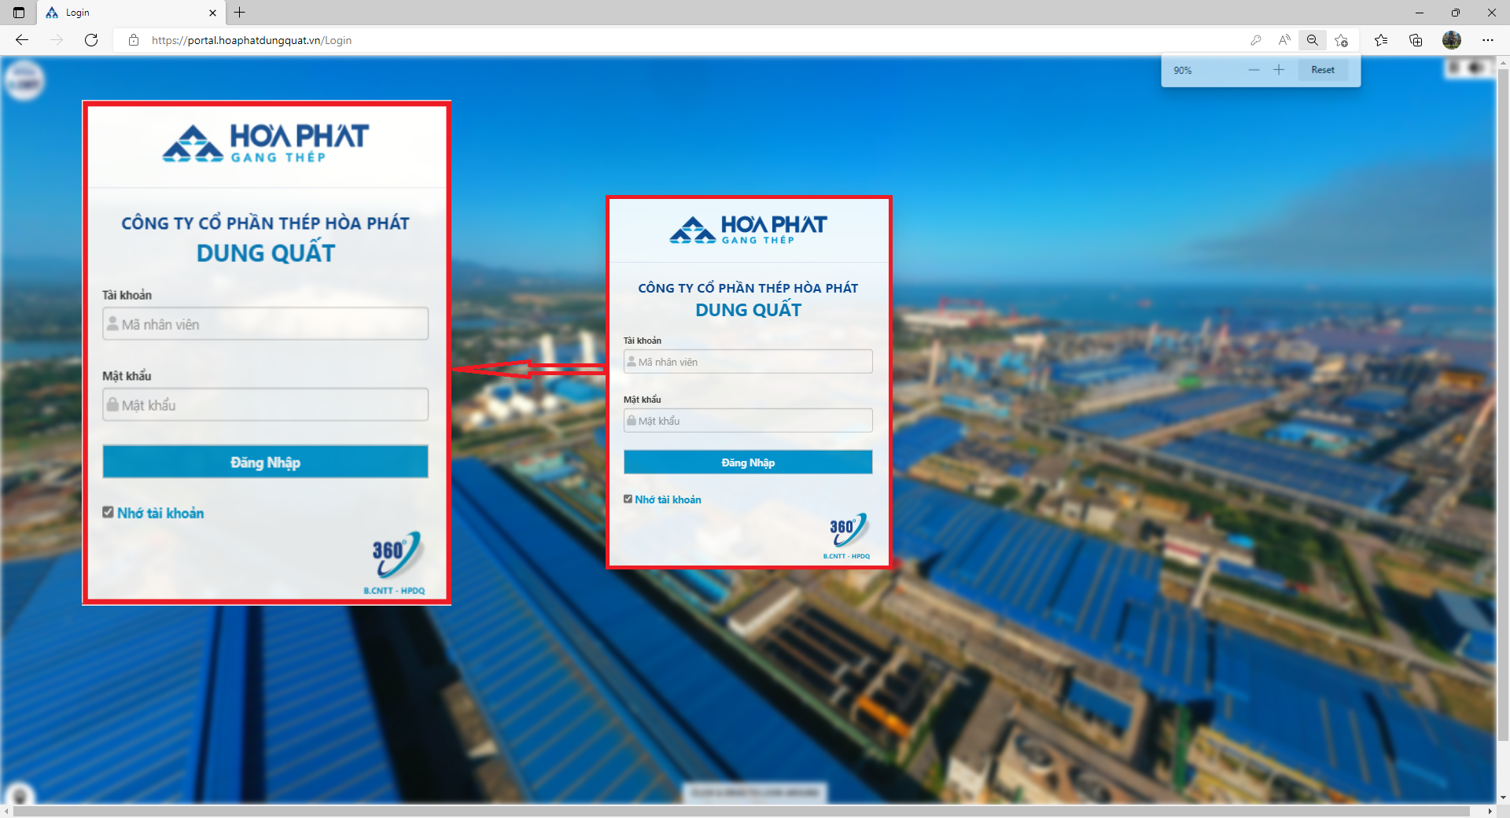

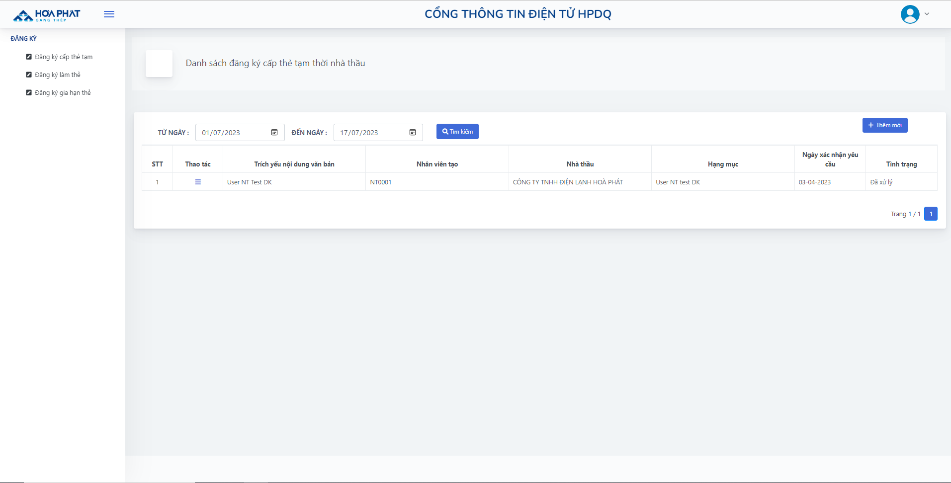
Quản lý NT - Phần hướng đăng nhập phần mềm
Đăng nhập phần mềm
Truy cập vào địa chỉ: https://portal.hoaphatdungquat.vn/Login
Để đăng nhập lần đầu vào cổng thông tin, Nhân viên nhà thầu nhập User nhà thầu và Mật khẩu
(Mật khẩu mặc định là 123456a@)
Sau đó nhấn Đăng nhập
Đăng nhập thành công

Slide 3


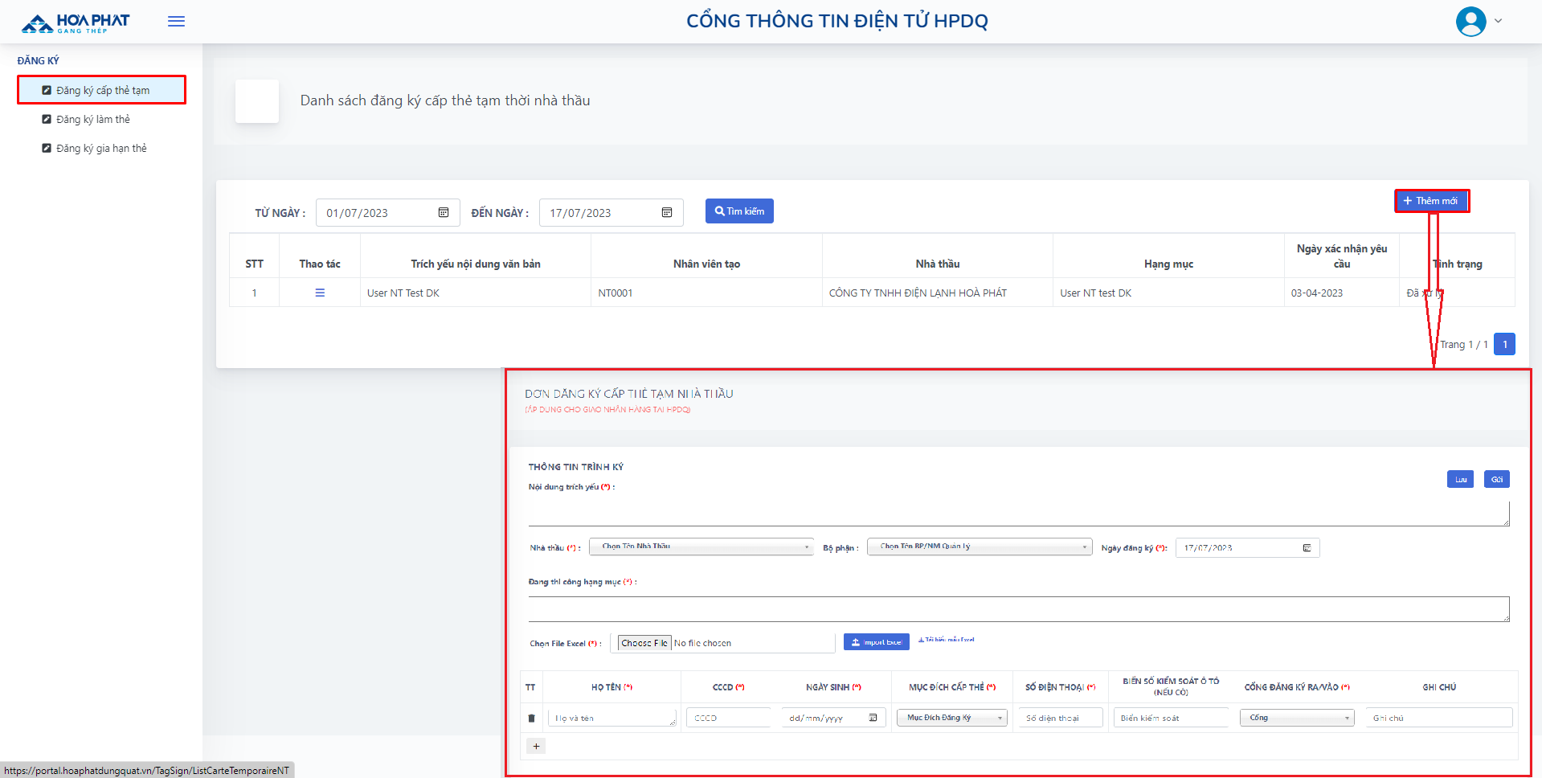
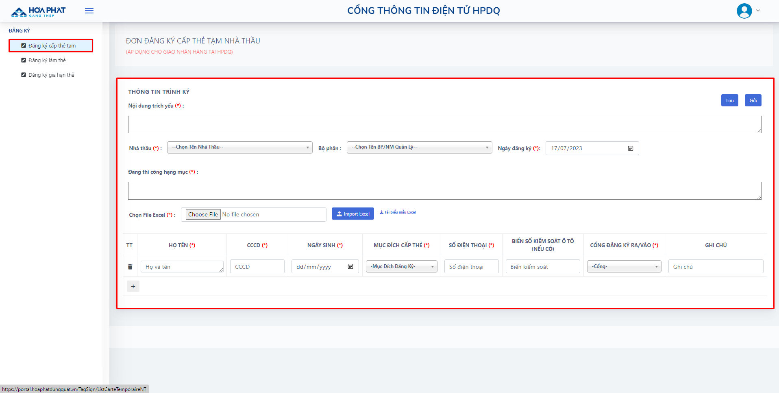
Quản lý NT - Phần hướng dẫn đăng ký thẻ tạm
Đăng ký cấp thẻ tạm
Chọn vào Đăng ký cấp thẻ tạm sau đó chọn vào nút Thêm mới để lên danh sách đăng ký cấp thẻ tạm
Sau khi chọn vào nút Thêm mới phần mềm sẽ form đăng ký cấp thẻ tạm

Slide 4


Quản lý NT - Phần hướng dẫn đăng ký thẻ tạm
Nhập thông tin nhân viên nhà thầu cấp thẻ tạm lên phần mềm
Bước 1 : Nhập nội dung trích yếu (Bắt buộc) Bước 2 : Chọn tên Nhà thầu (Người dùng bắt buộc phải chọn trường dữ liệu NT)
Bước 3 : Chọn BP/NM quản lý (Bắt buộc)
Bước 4 : Chọn thời gian đăng ký
Bước 5 : Nhập danh sách thông tin nhân viên nhà thầu được cấp thẻ tạp
Có 2 cách để nhập thông tin nhân viên nhà thầu lên phần mềm:
Cách 1 : Nhập thông tin bằng form
Nhập đầy đủ thông tin vào form ( Nhấn icon để thêm hàng )
- Họ tên - CMND/ CCCD - Ngày tháng năm sinh
- Mục đích cấp thẻ
- Số điện thoại
- Biển số kiểm soát ô tô (Nếu có)
- Cổng ra vào - Ghi chú
Cách 2 : Nhập thông tin bằng Excel
Nhập đầy đủ thông tin vào biểu mẫu Excel
- Họ tên - CMND/ CCCD - Ngày tháng năm sinh
- Mục đích cấp thẻ
- Số điện thoại
- Biển số kiểm soát ô tô (Nếu có)
- Cổng ra vào - Ghi chú
Lưu ý: Khi nhập thông tin bằng file Excel người dùng nhấn chọn để kiểm tra thông tin trước khi nhấn “Lưu” hoặc “Gửi”
Bước 6: Sau khi kiểm tra thông tin đầy đủ người dùng nhấn chọn : Lưu lại danh sách, Gửi danh sách đến VP1C

Slide 5
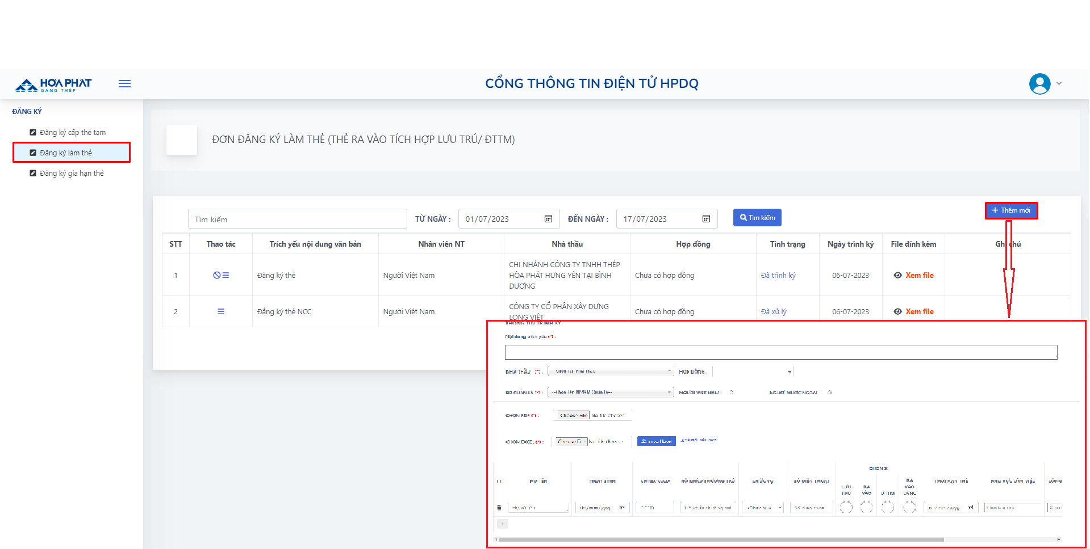
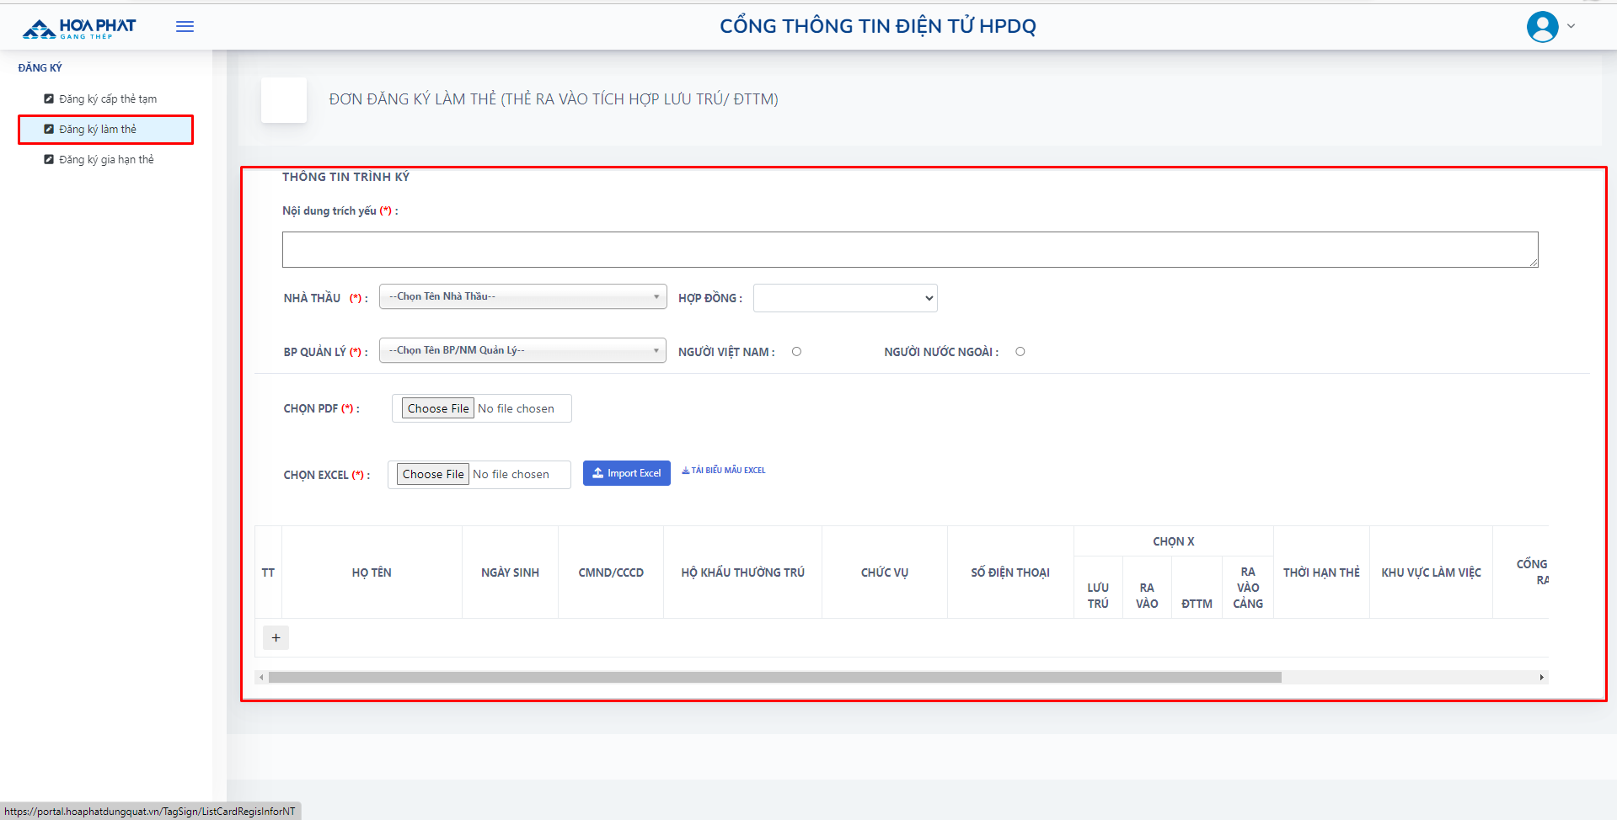
Quản lý NT - Phần hướng dẫn đăng ký làm thẻ
Đăng ký làm thẻ
Chọn vào Đăng ký làm thẻ sau đó chọn vào nút Thêm mới để lên danh sách đăng ký làm thẻ
Sau khi chọn vào nút Thêm mới phần mềm sẽ form đăng ký làm thẻ

Slide 6
Quản lý NT - Phần hướng dẫn đăng ký làm thẻ
Đăng ký thông tin nhân viên làm thẻ lên phần mềm
Bước 1 : Nhập nội dung trích yếu (Bắt buộc)
Bước 2: Chọn tên Nhà thầu (Người dùng bắt buộc phải chọn trường dữ liệu NT)
Bước 3 : Chọn Hợp đồng ( Khi chọn NT sẽ hiện thị danh sách hợp đồng của NT đó )
Bước 4: Chọn BP/NM quản lý (Bắt buộc)
Bước 5: Chọn loại Nhà thầu (Bắt buộc)
Bước 6: Chọn file PDF chứng chỉ học an toàn lao động(Bắt buộc)
Bước 7: Nhập danh sách thông tin nhân viên nhà thầu làm thẻ:
=> Có 2 cách để nhập thông tin nhân viên nhà thầu lên phần mềm:
Cách 1 : Nhập thông tin bằng form
Nhập đầy đủ thông tin vào form ( Nhấn icon để thêm hàng )
- Họ tên - CMND/ CCCD ( Số CMND/ CCCD bắt buộc lớn hơn 9 và bé hơn 14 ) - Ngày tháng năm sinh ( Theo format dd/mm/yyyy)
- Hộ khẩu thường trú
- Chức vụ
- Số điện thoại ( Số điện thoại bắt buộc lớn hơn 9 và bé hơn 12 )
- Dòng điện thoại/ số IMEI
- Đánh dấu "X" vào những ô cần chọn (Thẻ lưu trú, Thẻ ra vào, ĐTTM, Ra vào cảng )
- Thời hạn thẻ ( Theo format dd/mm/yyyy)
- Khu vực làm việc - Cổng đăng ký ra/vào
- Nhóm nhà thầu - Ghi chú

Slide 7
Quản lý NT - Phần hướng dẫn đăng ký làm thẻ
Đăng ký thông tin nhân viên làm thẻ lên phần mềm
Cách 2 : Nhập thông tin bằng Excel
Nhập đầy đủ thông tin vào biểu mẫu Excel
- Họ tên - CMND/ CCCD ( Số CMND/ CCCD bắt buộc lớn hơn 9 và bé hơn 14 ) - Ngày tháng năm sinh ( Theo format dd/mm/yyyy)
- Hộ khẩu thường trú
- Chức vụ
- Số điện thoại ( Số điện thoại bắt buộc lớn hơn 9 và bé hơn 12 )
- Dòng điện thoại/ số IMEI
- Đánh dấu "X" vào những ô cần chọn (Thẻ lưu trú, Thẻ ra vào, ĐTTM, Ra vào cảng )
- Thời hạn thẻ ( Theo format dd/mm/yyyy)
- Khu vực làm việc - Cổng đăng ký ra/vào
- Nhóm nhà thầu - Ghi chú
Lưu ý: Khi nhập thông tin bằng file Excel người dùng nhấn chọn để kiểm tra thông tin trước khi nhấn “Xác nhận”
Bước 8: Sau khi kiểm ra thông tin danh sách nhân viên nhà thầu làm thẻ. Người dùng nhấn chọn

Slide 8
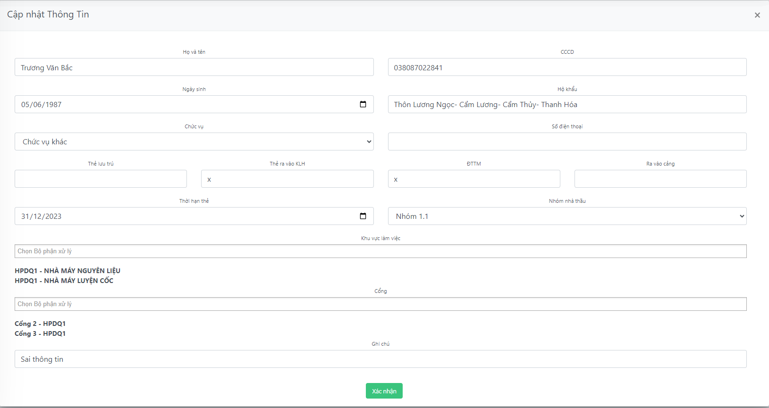

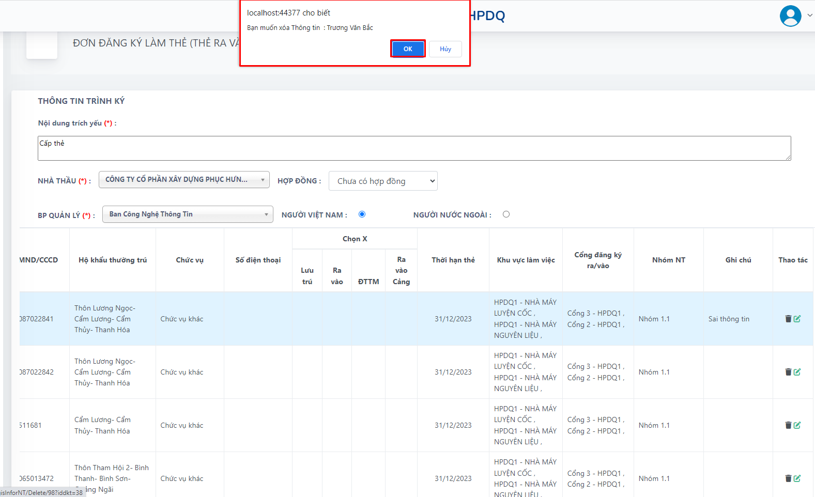
Quản lý NT - Phần hướng dẫn đăng ký làm thẻ
Chỉnh sửa và Xóa thông tin nhân viên làm thẻ trên phần mềm
Chỉnh sửa thông tin
Bước 1: Kích chọn vào icon nhân viên muốn chỉnh sửa thông tin Bước 2: Sau khi kích chọn icon PM sẽ hiện thị Form chỉnh sửa thông tin
Bước 3: Người dùng chỉnh sửa lại thông tin cho nhân viên sau đó nhận
Xóa thông tin
Bước 1: Kích chọn vào icon nhân viên muốn xóa thông tin
Bước 2: Sau khi kích chọn icon PM sẽ hiện thị thông báo có muốn xóa thông tin và nhấn chọn “OK”

Slide 9
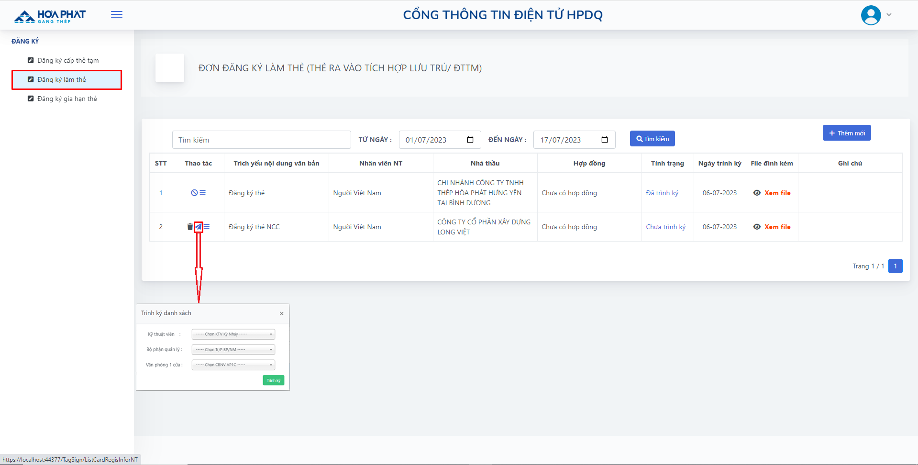
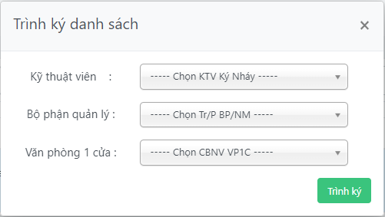

Quản lý NT - Phần hướng dẫn đăng ký làm thẻ
Trình ký danh sách làm thẻ
Sau khi thêm mới thông tin danh sách đăng ký làm thẻ. Người dùng thực hiện trình ký thông tin danh sách đăng ký làm thẻ
Bước 1 : Người dùng nhấn vào icon sẽ xuất hiện form Trình ký danh sách
Bước 2 : Người dùng chọn CBNV ký duyệt
- KTV ký nháy (Không bắt buộc chọn KTV ký nháy ) - Trưởng phó BP/NM ( Bắt buộc chọn Trưởng phó BP/NM )
- Văn phòng 1 cửa (Bắt buộc chọn Văn phòng 1 cửa )
Bước 3 : Sau khi chọn đủ cấp ký duyệt người dùng nhấn

Slide 10
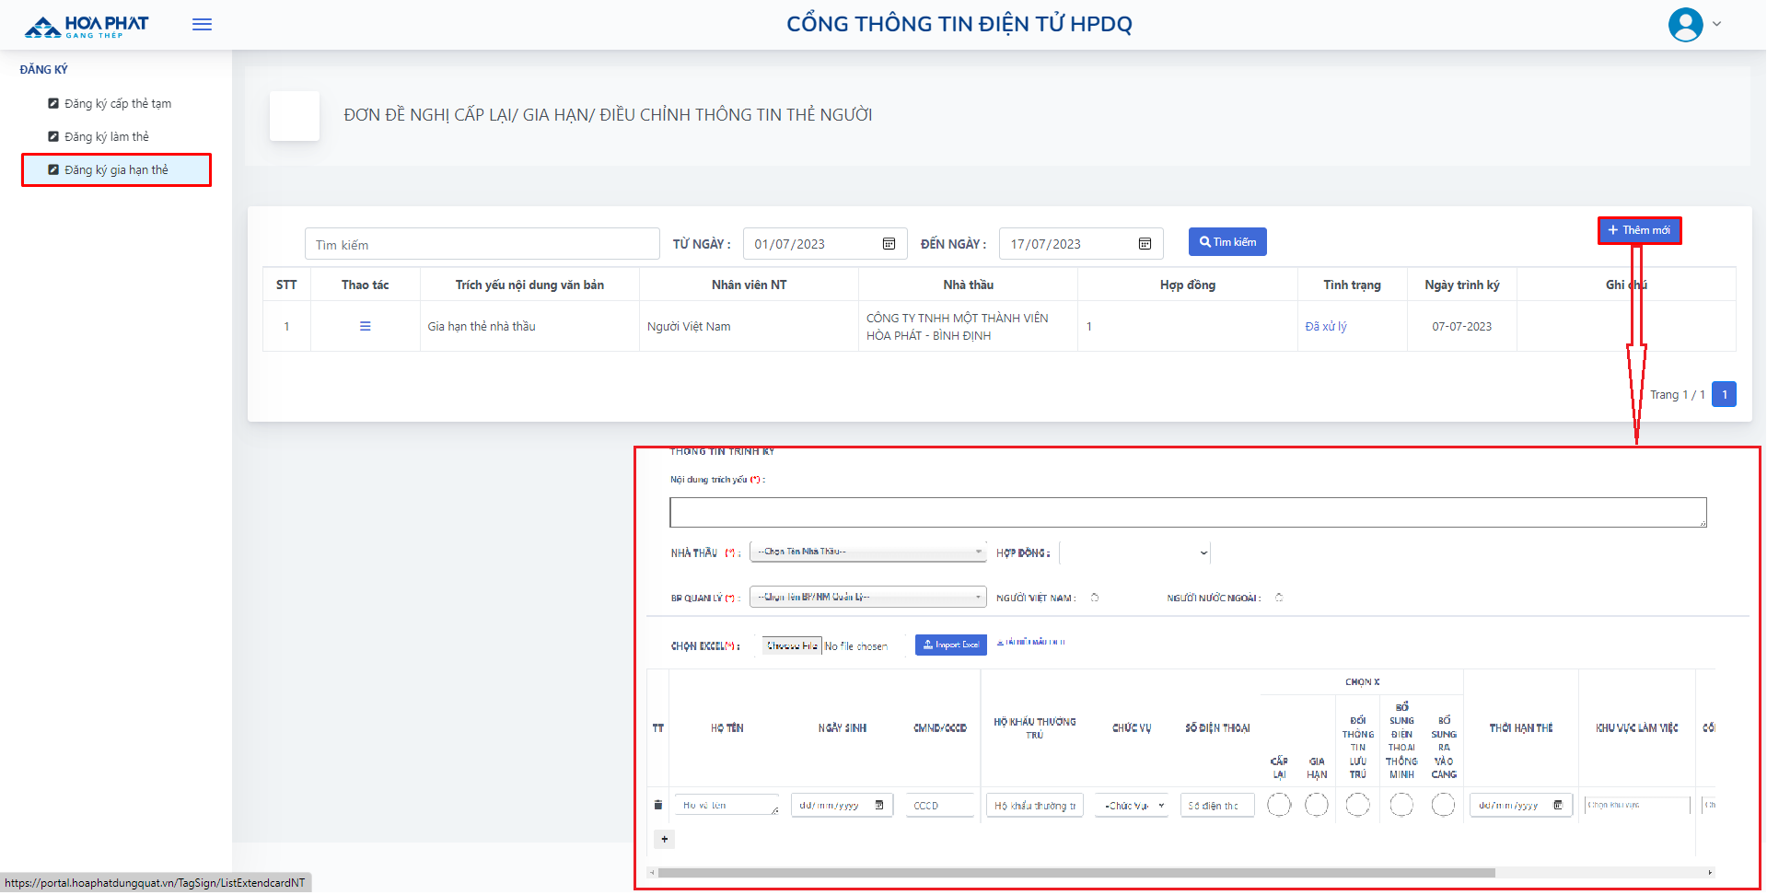
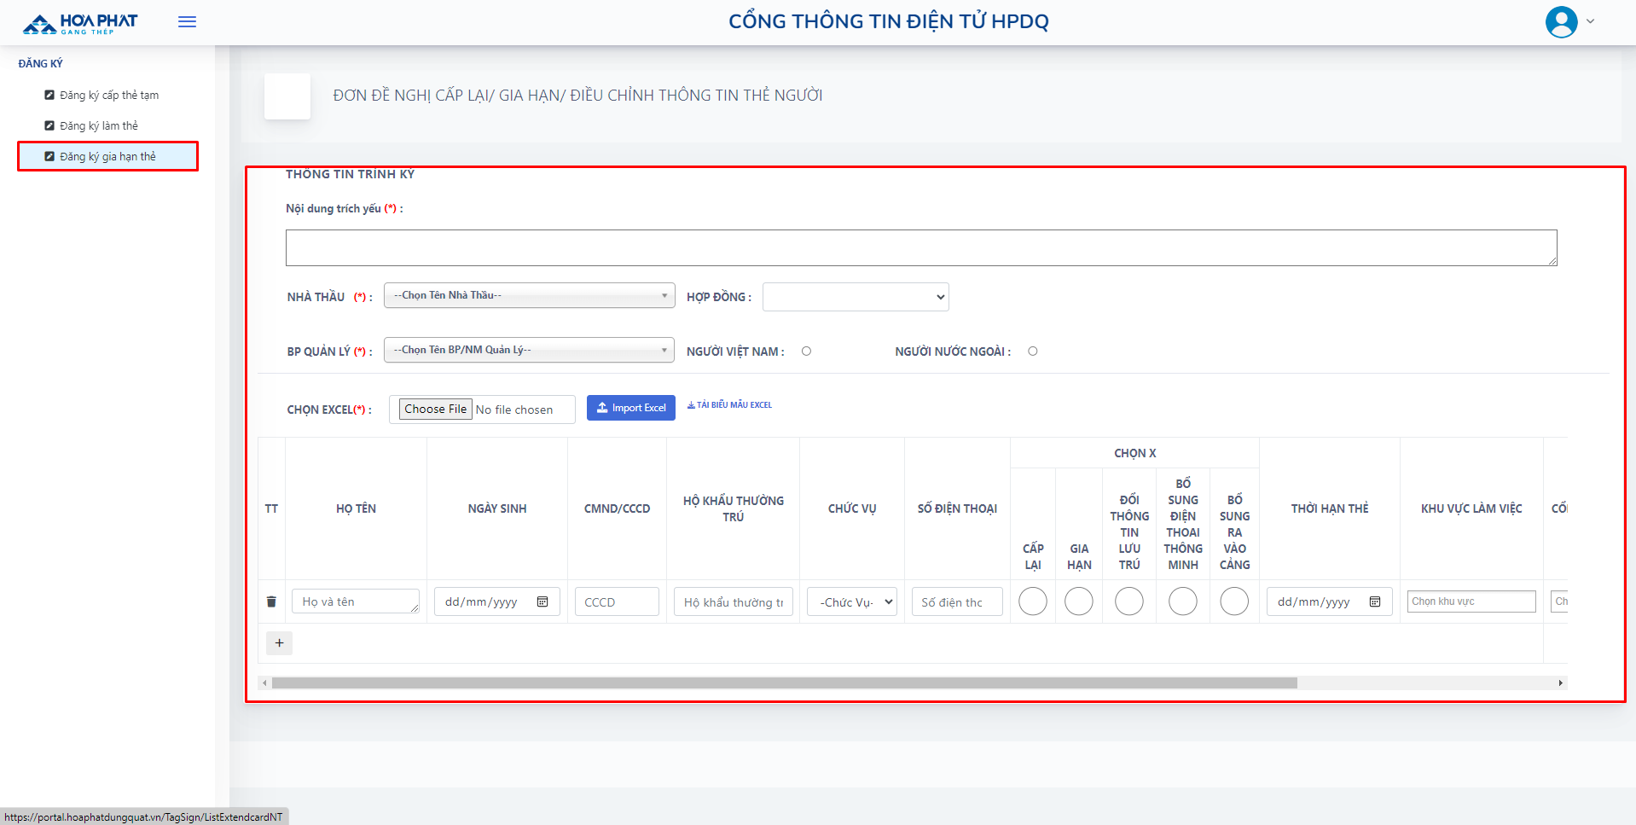
Quản lý NT - Phần hướng dẫn đăng ký gia hạn thẻ
Đăng ký gia hạn thẻ
Chọn vào Đăng ký gia hạn thẻ sau đó chọn vào nút Thêm mới để lên danh sách đăng ký gia hạn thẻ
Sau khi chọn vào nút Thêm mới phần mềm sẽ form đăng ký gia hạn thẻ

Slide 11
Quản lý NT - Phần hướng dẫn đăng ký gia hạn thẻ
Đăng ký thông tin nhân viên nhà thầu gia hạn thẻ tạm lên phần mềm
Bước 1 : Nhập nội dung trích yếu (Bắt buộc)
Bước 2: Chọn tên Nhà thầu (Người dùng bắt buộc phải chọn trường dữ liệu NT)
Bước 3 : Chọn Hợp đồng ( Khi chọn NT sẽ hiện thị danh sách hợp đồng của NT đó )
Bước 4: Chọn BP/NM quản lý (Bắt buộc)
Bước 5: Chọn loại Nhà thầu (Bắt buộc)
Bước 6: Nhập danh sách thông tin nhân viên nhà thầu làm thẻ:
=> Có 2 cách để nhập thông tin nhân viên nhà thầu lên phần mềm:
Cách 1 : Nhập thông tin bằng form
Nhập đầy đủ thông tin vào form ( Nhấn icon để thêm hàng )
- Họ tên - CMND/ CCCD ( Số CMND/ CCCD bắt buộc lớn hơn 9 và bé hơn 14 ) - Ngày tháng năm sinh ( Theo format dd/mm/yyyy)
- Hộ khẩu thường trú
- Chức vụ
- Số điện thoại ( Số điện thoại bắt buộc lớn hơn 9 và bé hơn 12 )
- Dòng điện thoại/ số IMEI
- Đánh dấu "X" vào những ô cần chọn (Cấp lại thẻ,Gia hạn,Đổi thông tin lưu trú, Bổ sung ĐTTM, Bổ sung ra vào cảng)
- Thời hạn thẻ ( Theo format dd/mm/yyyy)
- Khu vực làm việc - Cổng đăng ký ra/vào
- Nhóm nhà thầu - Ghi chú

Slide 12
Quản lý NT - Phần hướng dẫn đăng ký gia hạn thẻ
Đăng ký thông tin nhân viên nhà thầu gia hạn thẻ tạm lên phần mềm
Cách 2 : Nhập thông tin bằng Excel
Nhập đầy đủ thông tin vào biểu mẫu Excel
- Họ tên - CMND/ CCCD ( Số CMND/ CCCD bắt buộc lớn hơn 9 và bé hơn 14 ) - Ngày tháng năm sinh ( Theo format dd/mm/yyyy)
- Hộ khẩu thường trú
- Chức vụ
- Số điện thoại ( Số điện thoại bắt buộc lớn hơn 9 và bé hơn 12 )
- Dòng điện thoại/ số IMEI
- Đánh dấu "X" vào những ô cần chọn (Cấp lại thẻ,Gia hạn,Đổi thông tin lưu trú, Bổ sung ĐTTM, Bổ sung ra vào cảng)
- Thời hạn thẻ ( Theo format dd/mm/yyyy)
- Khu vực làm việc - Cổng đăng ký ra/vào
- Nhóm nhà thầu - Ghi chú
Lưu ý: Khi nhập thông tin bằng file Excel người dùng nhấn chọn để kiểm tra thông tin trước khi nhấn “Xác nhận”
Bước 7: Sau khi kiểm ra thông tin danh sách nhân viên nhà thầu làm thẻ. Người dùng nhấn chọn

Slide 13
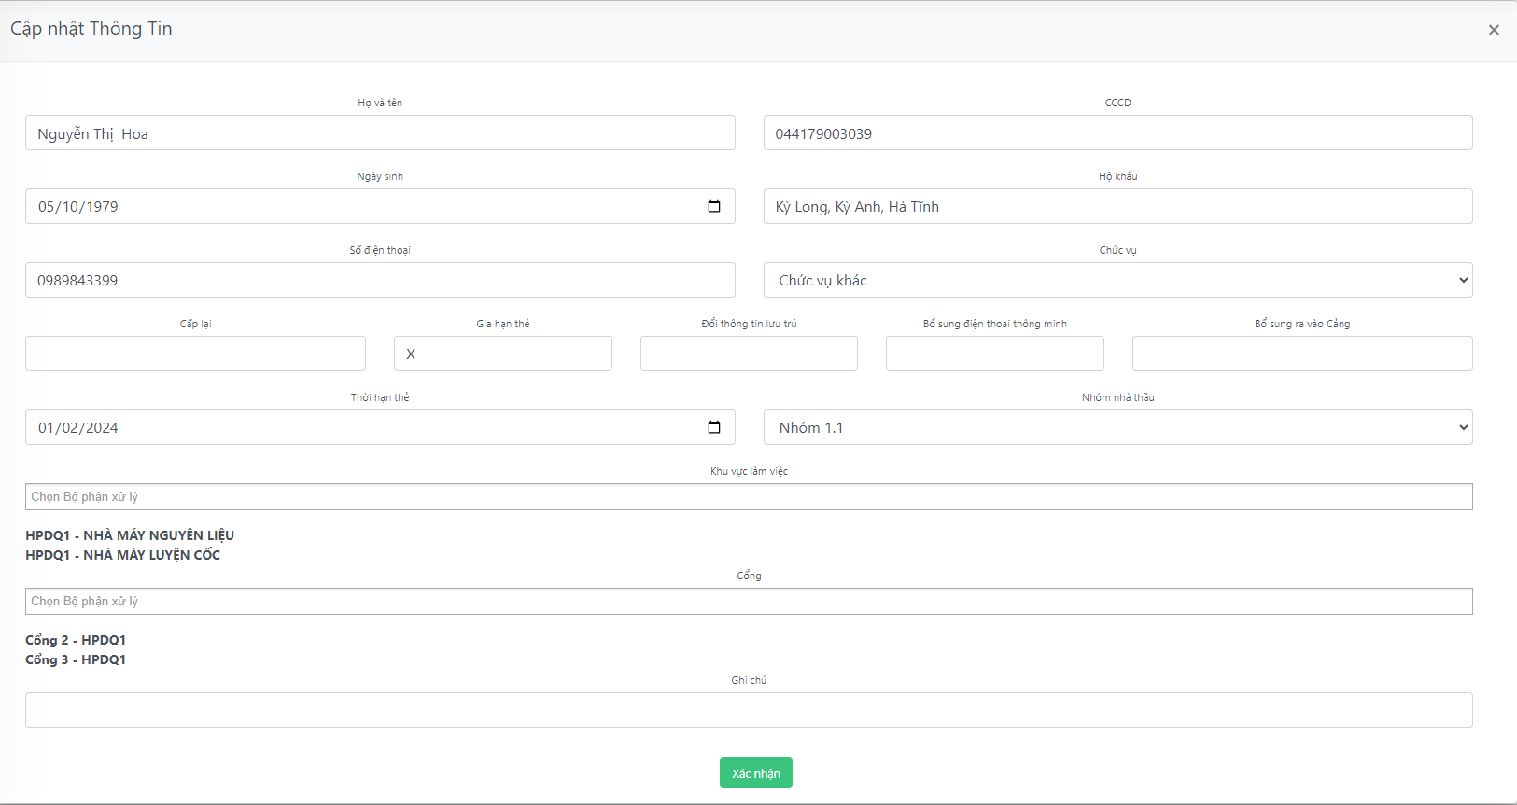
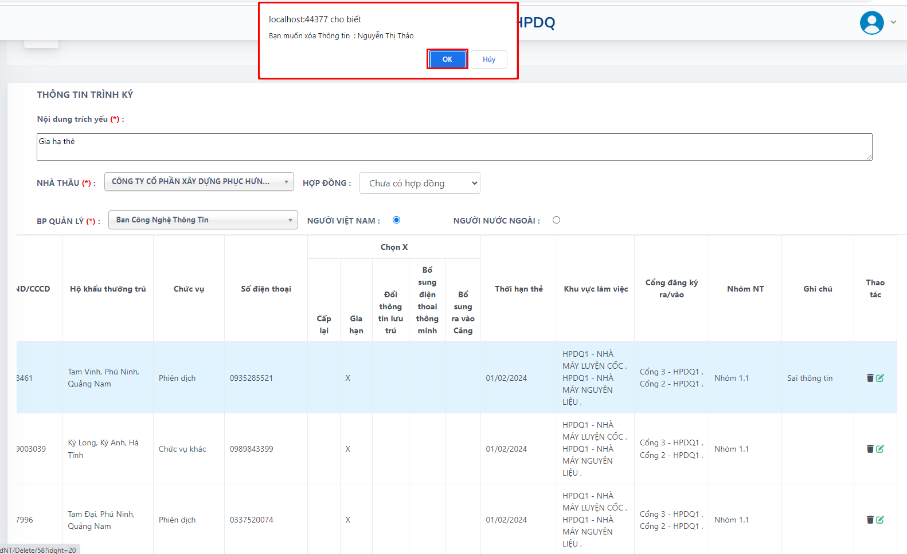
Quản lý NT - Phần hướng dẫn đăng ký gia hạn thẻ
Chỉnh sửa và Xóa thông tin nhân viên gia hạn thẻ thẻ trên phần mềm
Chỉnh sửa thông tin
Bước 1: Kích chọn vào icon nhân viên muốn chỉnh sửa thông tin Bước 2: Sau khi kích chọn icon PM sẽ hiện thị Form chỉnh sửa thông tin
Bước 3: Người dùng chỉnh sửa lại thông tin cho nhân viên sau đó nhận
Xóa thông tin
Bước 1: Kích chọn vào icon nhân viên muốn xóa thông tin
Bước 2: Sau khi kích chọn icon PM sẽ hiện thị thông báo có muốn xóa thông tin và nhấn chọn “OK”

Slide 14
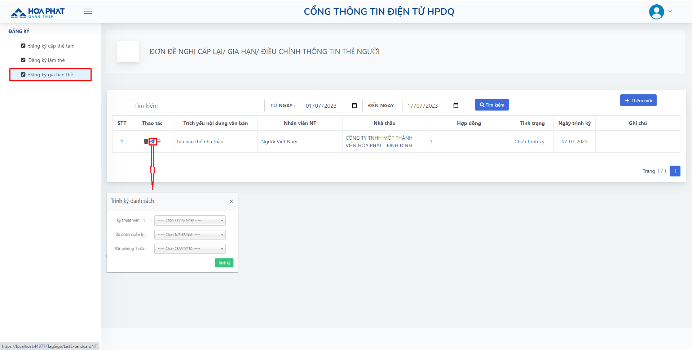
Quản lý NT - Phần hướng dẫn đăng ký gia hạn thẻ
Trình ký danh sách làm thẻ
Sau khi thêm mới thông tin danh sách đăng ký làm thẻ. Người dùng thực hiện trình ký thông tin danh sách đăng ký làm thẻ
Bước 1 : Người dùng nhấn vào icon sẽ xuất hiện form Trình ký danh sách
Bước 2 : Người dùng chọn CBNV ký duyệt
- KTV ký nháy (Không bắt buộc chọn KTV ký nháy ) - Trưởng phó BP/NM ( Bắt buộc chọn Trưởng phó BP/NM )
- Văn phòng 1 cửa (Bắt buộc chọn Văn phòng 1 cửa )
Bước 3 : Sau khi chọn đủ cấp ký duyệt người dùng nhấn

Slide 15









